Slide 1
창업연계공학설계입문 AD과제 설계
1조
20163103 김현곤
20133218 류정주

Slide 2
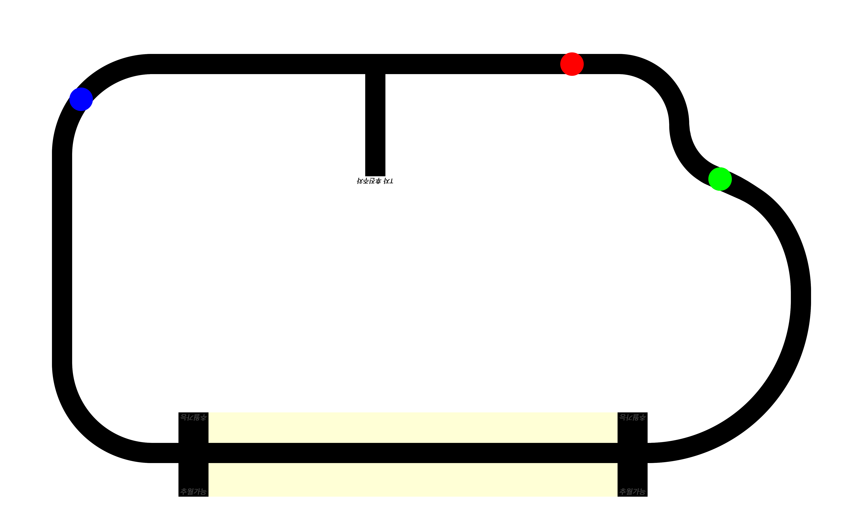
트랙 소개

Slide 3

첫 번째 미션(필수미션)
- T자 주차-
5방향 추적 센서를 이용하여
주차구간을 판단하고
적절한 조향각과 속도로
검은색 막대 위에 후진주차

Slide 4
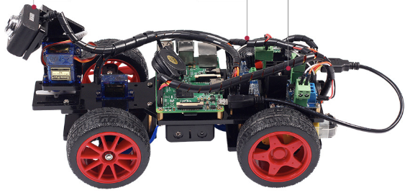
두 번째 미션
- 추월 구간 -
초음파 센서와 5방향 추적 센서를 활용하여
차량 간 거리와 추월구간 인식
추월 과정에서 LED점등과 경고음 발생
안전거리 유지 및 차량 추월 구현

Slide 5
세 번째 미션
- 제한 속도 -
RGB센서를 활용
색깔별로 지정된 제한속도가 존재
해당 지점을 지날 때마다 최대속도를 변경하며 제한
현실세계의 제한속도 개념 구현

Slide 6


